Slide 1
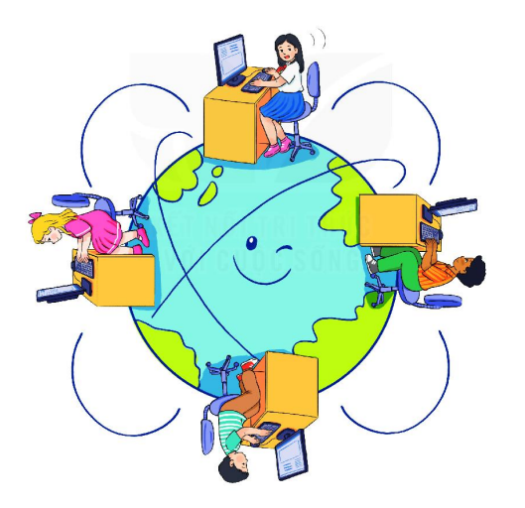
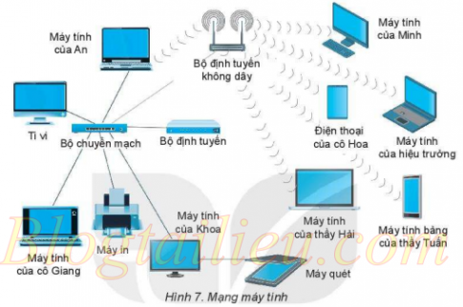

Slide 2
Về kiến thức:
-Nêu được mạng máy tính là gì và lợi ích của nó trong cuộc sống.
-Kể được tên những thành phần chính của một mạng máy tính
-Nêu được ví dụ cụ thể về mạng không dây tiện dụng hơn mạng có dây

Slide 3
Về năng lực:
-2.1. Năng lực chung
+Năng lực tự chủ, tự học: Học sinh có khả năng tự đọc sách giáo khoa và kết hợp với gợi ý của giáo viên để trả lời câu hỏi về khái niệm mạng máy tính và những lợi ích từ mạng, các thành phần chính của mạng.
+Năng lực giao tiếp và hợp tác: Học sinh thảo luận nhóm để đưa ra ví dụ về: mạng máy tính, các thành phần chính trong mạng.
+Năng lực giải quyết vấn đề và sáng tạo: Học sinh đưa ra được thêm các ví dụ về lợi của mạng hợp tác trong các hoạt động xã hội, sinh hoạt và sản xuất.
-2.2. Năng lực Tin học
+Nhận biết được các thiết bị khác nhau trong một mạng máy tính
+Nêu được ví dụ lợi ích có được từ mạng máy tính
+Nêu được một số thiết bị đầu cuối trong thực tế

Slide 4


NỘI DUNG TRỌNG TÂM
1
1. Mạng máy tính là gì?
2
2. Các thành phần chính của mạng máy tính

Slide 6
Trong các công việc sau công việc nào cần phải nối mạng máy tính?
Lập trình Pascal giải một bài toán
Xem ti vi trên máy tính
Xem phim trên Youtube
Chat với bạn trên Facebook

Slide 7
1. Mạng máy tính là gì?
Tìm hiểu mạng lưới:
Đường giao thông làm nên sự kỳ diệu, đường nối các ngôi nhà, làng mạc, thành phố,... với nhau. Các con đường đan với nhau thành mạng lưới. Nhiều mạng nhỏ được nối với nhau thành mạng lớn hơn,... Cứ như thế mạng giao thông mở rộng ra khắp nơi trên trái đất. Có cả những đường không nhìn thấy như đường máy bay trên không trung, đường của tàu trên sông, biển, đường sắt,...

Slide 8
Nghiên cứu và thảo luận
Mạng lưới
Câu 1. Em hãy kể ra một số mạng lưới khác giống như mạng giao thông đường bộ? | Một số mạng lưới như: mạng giao thông đường thủy, mạng giao thông đường sắt, mạng điện thoại..
Câu 2. Những gì được vận chuyển trên mạng lưới đó? | Những thứ được vận chuyển -Mạng giao thông đường thủy: hàng hóa, thuyền buồm, con người -Mạng giao thông đường sắt: con người, hàng hóa -Mạng điện thoại: tín hiệu âm thanh, hình ảnh...
?
?

Slide 9

Em hãy chọn các phương án trả lời đúng: điểm chung của những loại mạng lưới đó là gì?
Có nhiều thành viên
Mạng lưới được phân loại theo hàng hóa mà nó vận chuyển. Điểm chung của các mạng lưới là kết nối và chia sẻ
Chia sẻ tài nguyên
Kết nối các thành viên
Có nhiều đường cắt nhau

Slide 10
1. Mạng máy tính là gì?

Slide 11
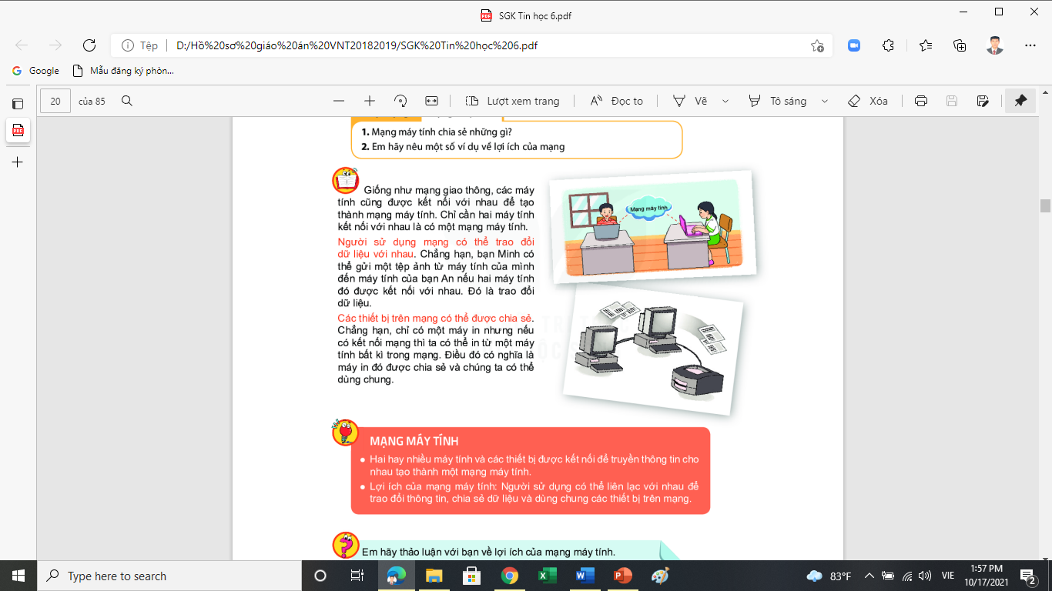
1. Mạng máy tính là gì?
Tìm hiểu mạng máy tính:
Giống như mạng giao thông, các máy tính cũng được kết nối với nhau để tạo thành mạng máy tính. Chỉ cần hai máy tính kết nối với nhau là có một mạng máy tính.

Slide 12
1. Mạng máy tính là gì?
Tìm hiểu mạng máy tính:
-Người sử dụng mạng có thể trao đổi dữ liệu với nhau. Chẳng hạn, bạn Minh có thể gửi một tệp ảnh từ máy tính của mình đến máy tính của bạn An nếu hai máy tính đó được kết nối với nhau. Đó là trao đổi dữ liệu.
-Các thiết bị trên mạng có thể được chia sẻ.
Ví dụ: có 1 máy in nhưng nếu có kết nối mạng thì ta có thể in từ một máy tính bất kỳ trong mạng, máy in được dùng chung.

Slide 13
Nghiên cứu và thảo luận
Mạng máy tính
1.Em hiểu thế nào là mạng máy tính? | Hai hay nhiều máy tính và các thiết bị được kết nối để truyền thông tin cho nhau tạo thành một mạng máy tính.
2.Mạng máy tính chia sẻ những gì? | Mạng máy tính chia sẻ dữ liệu, cho phép người sử dụng dùng chung thiết bị.
3.Em hãy nêu một số lợi ích của mạng máy tính? | Lợi ích của mạng máy tính: Người sử dụng có thể liên lạc với nhau để trao đổi thông tin, chia sẻ dữ liệu và dùng chung các thiết bị trên mạng, ...
?
?
?

Slide 14
2. Các thành phần của mạng máy tính:

Slide 15
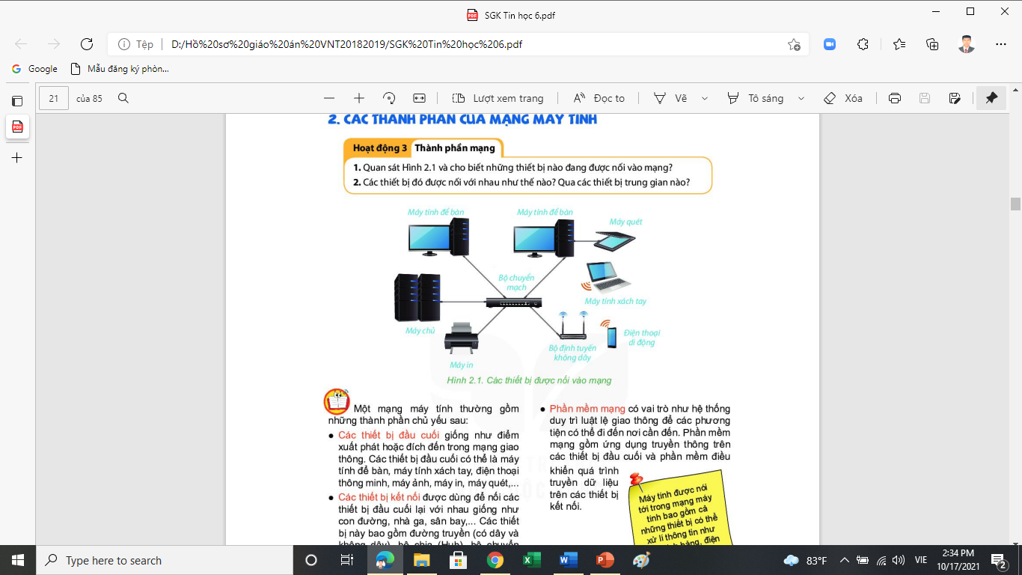
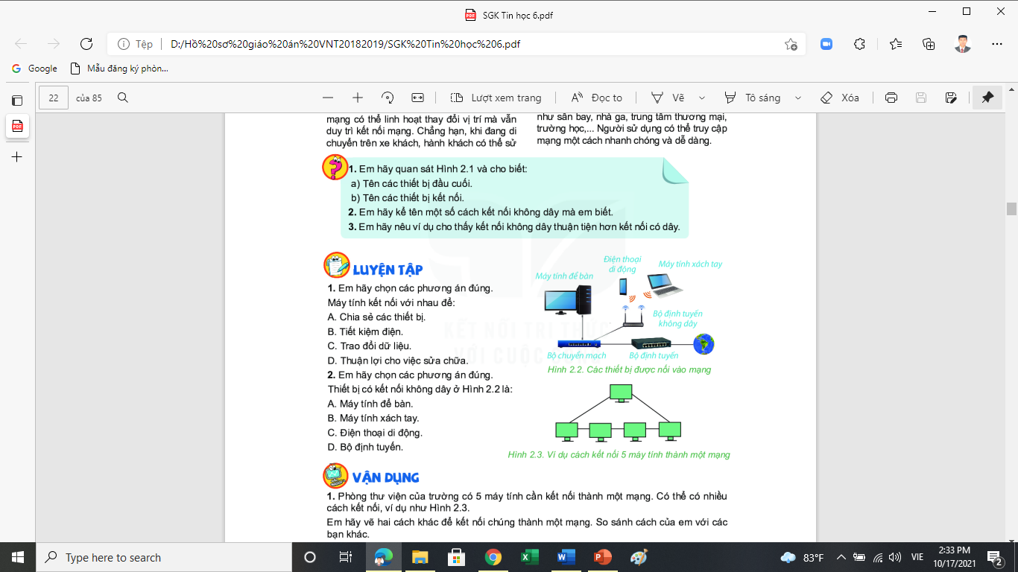
2. Các thành phần của mạng máy tính:

Slide 16
2. Các thành phần của mạng máy tính:
Nghiên cứu và thảo luận
Thành phần mạng
1. Quan sát hình và cho biết những thiết bị nào đang được nối vào mạng?
2. Các thiết bị đó được nối với nhau như thế nào? Qua các thiết bị trung gian nào?

Slide 17
2. Các thành phần của mạng máy tính:
Một mạng máy tính thường gồm những thành phần chủ yếu như:
-Các thiết bị đầu cuối: giống như điểm xuất phát hoặc điểm đến trong mạng giao thông. Các thiết bị đầu cuối có thể là máy tính để bàn, máy tính xách tay, điện thoại thông minh, máy ảnh, máy in, máy quét, ...

Slide 18
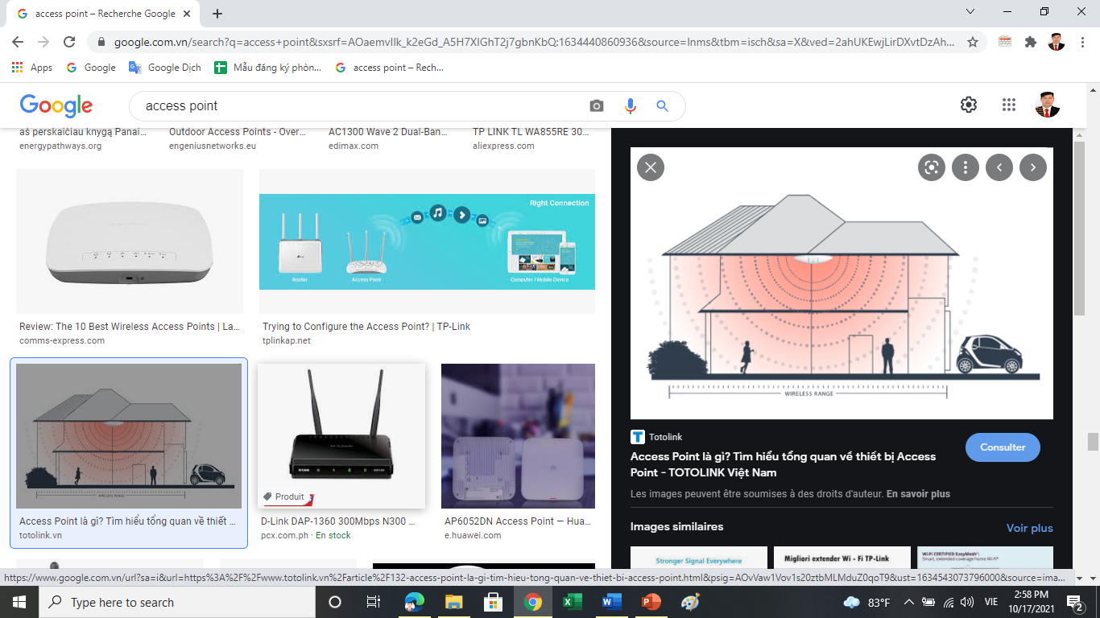
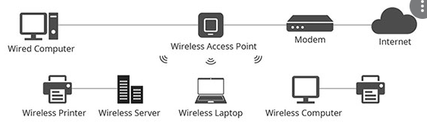
2. Các thành phần của mạng máy tính:
-Các thiết bị kết nối: được dùng để nối các thiết bị đầu cuối lại với nhau giống như con đường, nhà ga, sân bay,... Các thiết bị này bao gồm đường truyền (có dây và không dây), bộ chia (Hub), bộ chuyển mạch (Switch), bộ định tuyến (Router), bộ định tuyến không dây (Wireless Router), điểm truy cập không dây (Access Point), ....

Slide 19
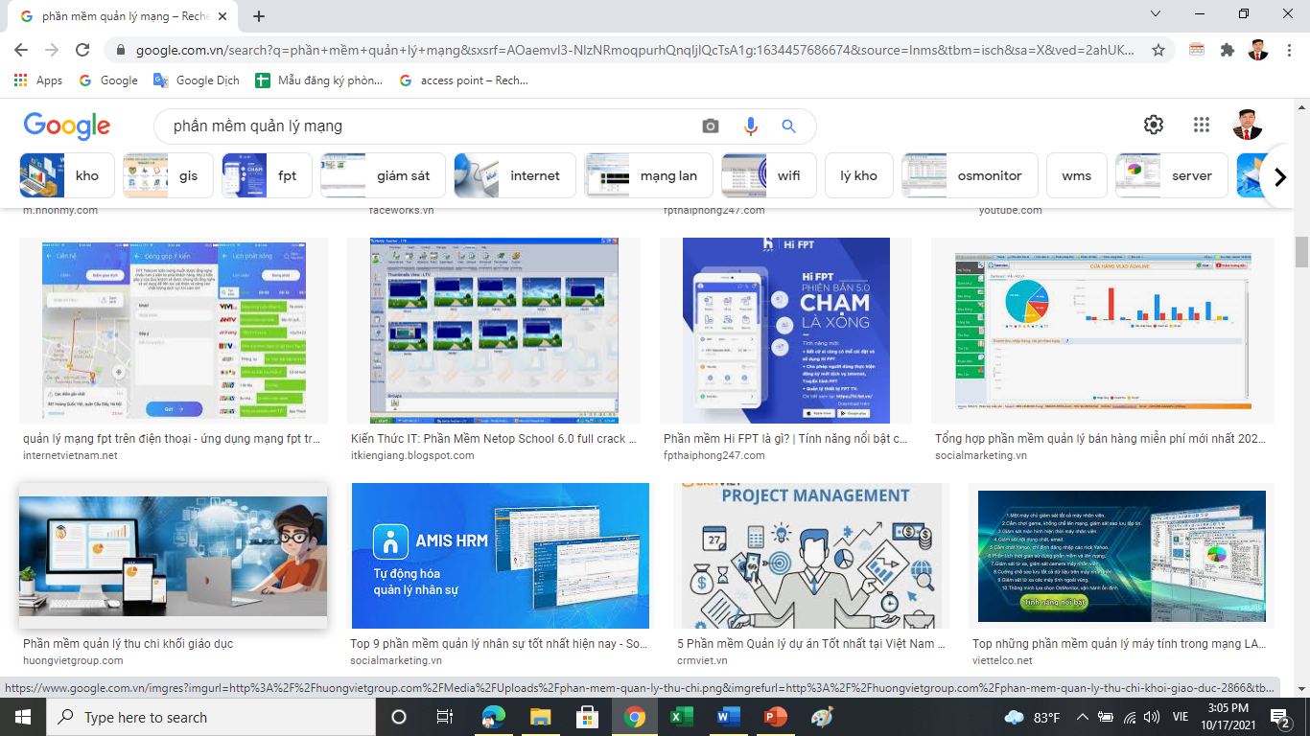
2. Các thành phần của mạng máy tính:
-Phần mềm mạng: có vai trò như hệ thống duy trì luật lệ giao thông để các phương tiện có thể đi đến nơi cần đến. Phần mềm mạng gồm ứng dụng truyền thông trên các thiết bị đầu cuối và phần mềm điều khiển quá trình truyền dữ liệu trên các thiết bị kết nối

Slide 20
2. Các thành phần của mạng máy tính:
 Mạng máy tính gồm:
-Các thiết bị đầu cuối (máy tính, điện thoại, máy in, máy ảnh,...)
-Các thiết bị kết nối (đường truyền dữ liệu, bộ chia, bộ chuyển mạch, bộ định tuyến,...)
-Phần mềm mạng (ứng dụng truyền thông và phần mềm điều khiển quá trình truyền dữ liệu.
Em hãy trình bày về các thành phần của mạng máy tính?

Slide 21
2. Các thành phần của mạng máy tính:
Đường truyền dữ liệu giống như đường vận chuyển trong mạng giao thông, có đường nhìn thấy và không nhìn thấy. Đường truyền dữ liệu nhìn thấy sử dụng dây dẫn mạng. Đường truyền dữ liệu không nhìn thấy sử dụng sóng vô tuyến như wifi, bluetooth,..

Slide 22
2. Các thành phần của mạng máy tính:
-Kết nối không dây thường được sử dụng trong các thiết bị di động như máy tính xách tay, điện thoại thông minh, tai nghe không dây, ...
-Kết nối không dây giúp cho việc kết nối mạng trở nên thuận tiện hơn. Các thiết bị trong mạng có thể linh hoạt thay đổi vị trí mà vẫn duy trì kết nối mạng. Ví dụ: dùng điện thoại di động để truy cập internet khi đang di chuyển trên xe khách.

Slide 23
2. Các thành phần của mạng máy tính:
-Việc lắp đặt và mở rộng mạng không dây thuận lợi hơn vì không cần phải đi dây và khoan đục tường. Việc không sử dụng dây trong kết nối mạng còn tránh được những sự cố như đứt dây do mưa bão hoặc các nguyên nhân khác.
-Ngày nay mạng không dây (có phí hoặc miễn phí) được cung cấp ở nhiều nơi công cộng. Người dùng có thể truy cập mạng nhanh chóng và dễ dàng.

Slide 24
BÀI TẬP:
1.Em hãy quan sát hình và cho biết:
-Tên các thiết bị đầu cuối?
-Tên các thiết bị kết nối?
2. Em hãy kể tên một số cách kết nối không dây mà em biết?
3. Em hãy nêu ví dụ cho thấy kết nối không dây thuận tiện hơn kết nối có dây.

Slide 25
Gợi ý trả lời:
1a. Các thiết bị đầu cuối: Máy in, máy quét, máy tính để bàn, máy tính xách tay, điện thoại di động
1b. Các thiết bị kết nối: Bộ chuyển mạch, bộ định tuyến không dây,..
2. Cách kết nối không dây: điện thoại, máy tính xách tay
3. Ví dụ điện thoại di động, laptop kết nối không dây thuận tiện hơn máy tính để bàn kết nối có dây vì chúng ta có thể dễ dàng di chuyển trong vùng phủ sóng

Slide 26
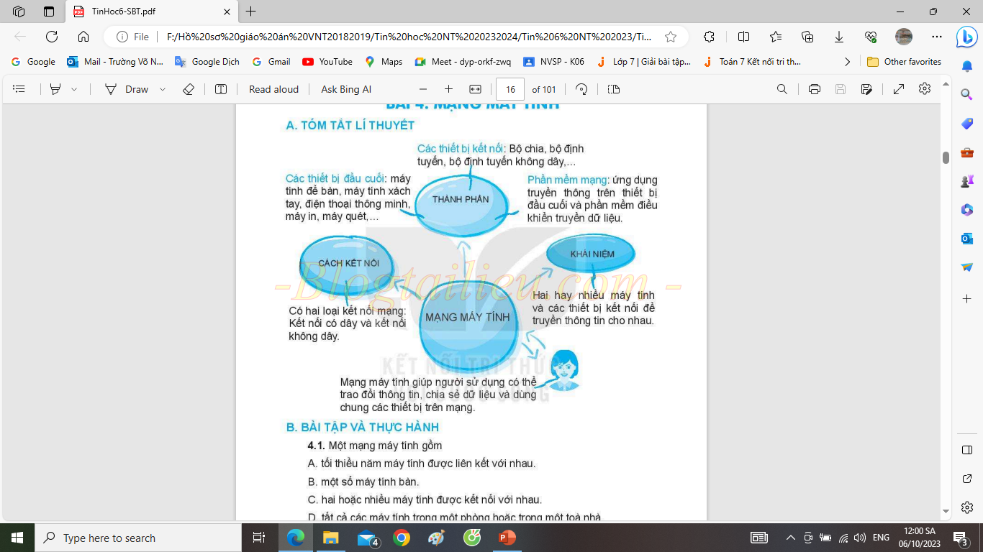

Slide 28
Máy tính kết nối với nhau để:
Chia sẻ các thiết bị
Tiết kiệm điện
Trao đổi dữ liệu
Thuận lợi cho việc sửa chữa

Slide 29
Thiết bị phát kết nối không dây ở hình là:
Máy tính để bàn
Máy tính xách tay
Điện thoại di động
Bộ định tuyến

Slide 30
Thiết bị có kết nối không dây ở Hình là:
Máy tính để bàn
Máy tính xách tay
Điện thoại di động
Bộ định tuyến

Slide 31
Một mạng máy tính gồm
Tối thiểu năm máy tính được liên kết với nhau.
Một số máy tính bàn
Hai hoặc nhiều máy tính được kết nối với nhau.
Tất cả các máy tính trong một phòng hoặc trong một toà nhà.

Slide 32
Mạng máy tính không cho phép người sử dụng chia sẻ
Máy in
Bàn phím và chuột
Máy quét.
Dữ liệu

Slide 33
Phát biểu nào sau đây là sai?
Trong một mạng máy tính, các tài nguyên như máy in có thể được chia sẻ.
Virus có thể lây lan sang các máy tính khác trong mạng máy tính.
Người sử dụng có thể giao tiếp với nhau trên mạng máy tính.
Người sử dụng không thể chia sẻ dữ liệu trên máy tính của mình cho người khác trong cùng một mạng máy tính.

Slide 34
Trong các nhận định sau, nhận định nào không phải là lợi ích của việc sử dụng mạng máy tính?
Giảm chi phí khi dùng chung phần cứng.
Người sử dụng có quyền kiểm soát độc quyền đối với dữ liệu và ứng dụng của riêng họ.
Giảm chi phí khi dùng chung phần mềm.
Cho phép chia sẻ dữ liệu, tăng hiệu quả sử dụng.

Slide 35
Thiết bị nào sau đây không phải là thiết bị đầu cuối?
Máy tính
Máy in.
Bộ định tuyến.
Máy quét.

Slide 36
Phát biểu nào sau đây là sai?
Mạng có dây kết nối các máy tính bằng dây dẫn mạng.
Mạng không dây có thể kết nối ở mọi địa hình.
Mạng không dây không chỉ kết nối các máy tính mà còn cho phép kết nối các thiết bị thông minh khác như điện thoại di động, ti vi, tủ lạnh,...
Mạng có dây dễ sửa và lắp đặt hơn mạng không dây vì có thể nhìn thấy dây dẫn.

Slide 37
Phát biểu nào sau đây không chính xác?
Mạng không dây thuận tiện cho những người di chuyển nhiều.
Mạng không dây dễ dàng lắp đặt hơn vì không cần khoan đục và lắp đặt đường dây.
Mạng không dây thường được sử dụng cho các thiết bị di động như máy tính bảng, điện thoại,...
Mạng không dây nhanh và ổn định hơn mạng có dây.

Slide 38
Mạng máy tính gồm các thành phần:
Máy tính và thiết bị kết nối.
Thiết bị đầu cuối và thiết bị kết nối.
Thiết bị đầu cuối, thiết bị kết nối và phần mềm mạng.
Máy tính và phần mềm mạng.

Slide 39
Em hãy cho biết các phát biểu sau đúng hay sai? | (Đ)/ (S)
Phát biểu | (Đ)/ (S)
a) Đường truyền dữ liệu có hai loại: nhìn thấy và không nhìn thấy. | Đ
b) Kết nối không dây chỉ sử dụng với thiết bị di động. | S
c) Kết nối không dây giúp cho người sử dụng có thể linh hoạt thay đổi vị trí mà vẫn duy trì kết nối mạng. | Đ
d) Đường truyền dữ liệu nhìn thấy sử dụng dây dẫn mạng. | Đ
e) Đường truyền không dây ổn định hơn đường truyền có dây. | S
f)Đường truyền không dây dễ dàng mở rộng thêm người sử dụng. | Đ
g) Kết nối không dây có thể kết nối ở mọi địa hình. | Đ
?
?
?
?
?
?
?

Slide 41
Em hãy xác định những thiết bị sắp xếp sai trong bảng sau: |  | Thiết bị SX sai:
Thiết bị đầu cuối | Thiết bị kết nối
1.Máy tính bàn | 6.Điện thoại thông minh | 3, 4, 6, 8, 9
2.Máy tính xách tay | 7.Bộ chia (Hub)
3.Bộ chuyển mạch (Switch) | 8.Máy in
4.Bộ định tuyến (Router) | 9.Máy quét
5.Ti vi | 10.Bộ định tuyến không dây (VMreless Router)
?

Slide 42
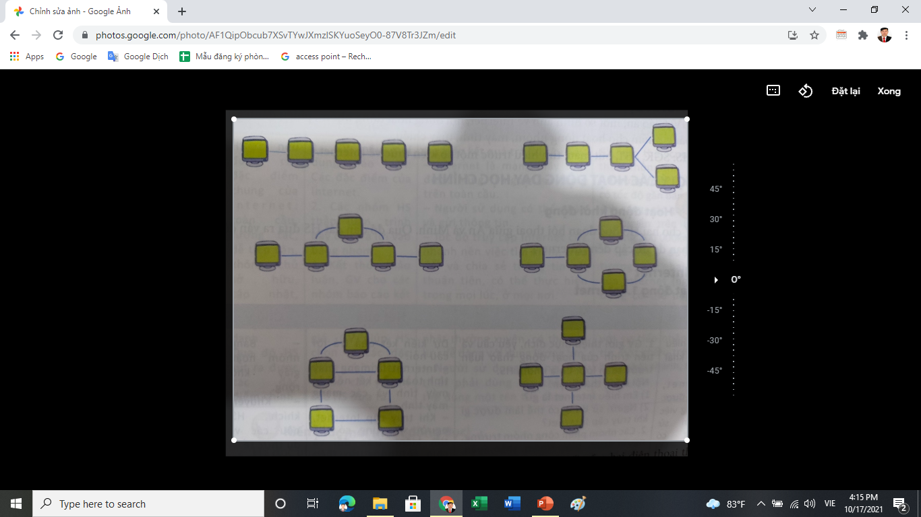
Vận dụng:
Phòng thư viện của trường có 5 máy tính cần kết nối thành một mạng. Có thể có nhiều cách kết nối. Em hãy vẽ một số cách để kết nối chúng thành một mạng.

Slide 43
VẬN DỤNG:
Các thiết bị đó đang được kết nối thành một mạng máy tính. Trong đó:
-Thiết bị đầu cuối: điện thoại di động, máy tính xách tay
-Thiết bị kết nối: Bộ định tuyến mạng
Nhà bạn An có điện thoại di động của bố, của mẹ và một máy tính xách tay đang cùng truy cập mạng internet. Theo em các thiết bị đó có đang được kết nối thành một mạng máy tính không? Nếu có, em hãy chỉ ra các thiết bị đầu cuối và thiết bị kết nối.

Slide 44
Vận dụng:
Máy in được kết nối trực tiếp với máy tính không qua vỉ mạng thì hai thiết bị đó có tạo thành một mạng máy tính không? Vì sao?
Đáp án:
-Không, bởi vì máy in không có hệ điều hành nên chỉ là thiết bị ngoại vi hay thiết bị ra của máy tính.

Slide 45
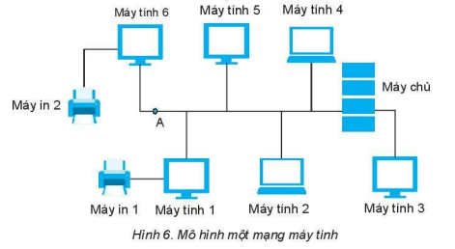
Hình 6 là mô hình một mạng máy tính kết nối có dây, tại vị trí A của dây dẫn bị chuột cắn đứt:
a) Em hãy cho biết thiết bị nào bị ngắt kết nối với mạng? | Máy tính 6 và máy in 2 bị ngắt kết nối với mạng.
b) Những máy tính nào có thể in ở máy in 1 ? | Các máy tính in được ở máy in 1 gồm: máy tính 1, máy tính 2, máy tính 3, máy tính 4, máy tính 5.
c) Máy tính nào có thể in ở máy in 2? | Chỉ có máy tính 6 in được ở máy in 2.
?
?
?

Slide 46
Em hãy so sánh mạng có dây và mạng không dây ở các mục sau:
 | Mạng có dây | Mạng không dây
Phương thức kết nối | Qua dây dẫn mạng. | Qua sóng điện từ.
Lắp đặt | Khó khăn (Bởi vì phải đi dây dẫn mạng, khoan đục tường). | Dễ dàng hơn.
Độ ổn định | Cao. | Thấp hơn.
Tính di động | Hạn chế, vì nó hoạt động trong khu vực được bao phủ bởi các hệ thống được kết nối với mạng có dây. | Dễ dàng, vì nó hoạt động trong toàn bộ phạm vi mạng không dây.
?
?
?
?
?
?
?
?

Slide 47
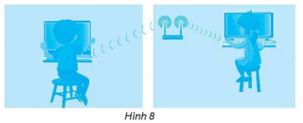
Nhà Nam và nhà An sát cạnh nhau, các bạn đang dùng máy tính để trò chuyện với nhau.
a) Theo em Nam và An đang sử dụng loại nào để kết nối mạng? | Hai bạn đang sử dụng mạng kết nối không dây.
b)Hãy nêu các thành phần của mạng máy tính đó. | Các thành phần của mạng: - Thiết bị đầu cuối: Hai máy tính nhà Nam và An. - Đường truyền dữ liệu: Kết nối không dây. - Thiết bị kết nối: Bộ định tuyến không dây.
?
?

Slide 48
Em truy cập Internet bằng máy tính để bàn so với sử dụng mạng bằng các thiết bị không dây như điện thoại thông minh, máy tính bảng có ưu nhược điểm gì không?
Gợi ý đáp án:
Dùng mạng dây trên máy tính để bàn có tốc độ ổn định nhất nhưng không thuận tiện bằng dùng mạng không dây trên các thiết bị Wifi. Các thiết bị không dây sẽ có chất lượng không đều ở các vị trí khác nhau do bị chắn sóng hoặc nhiễu bởi nhiều nguyên nhân.

Slide 49
Link bài giảng trực tuyến tham khảo:
https://forlangworld.blogspot.com/
https://www.youtube.com/c/ForlangWorld
https://www.facebook.com/emvuiemhoc

